Slide 1
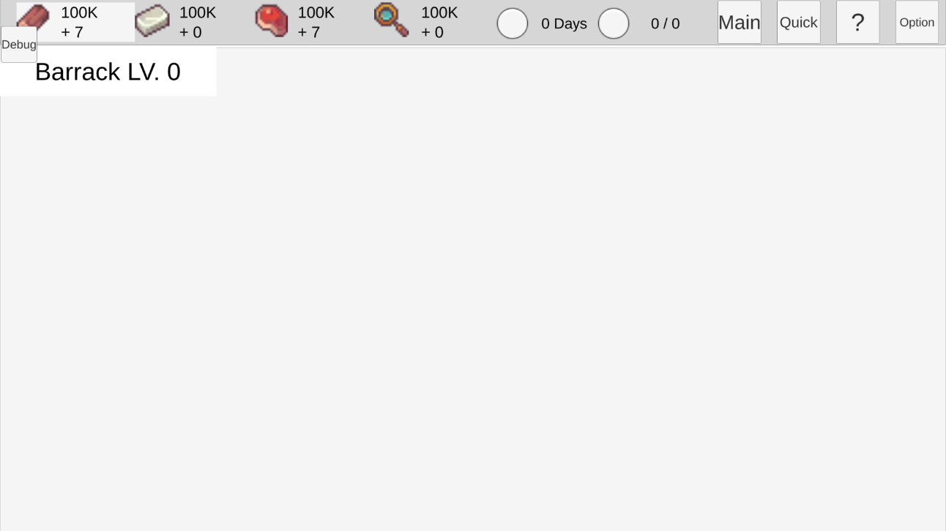
병력 - 목록 화면
현재 활성화된 협력국 개수만큼 생성,
해당 버튼을 클릭 시 버튼 별로 할당된
협력국에 맞춰 목록이 상단에 맞춤
되도록 스크롤 설정
(정렬 기준 : 빨리 활성화 되었을 수록
좌측으로)
근거리/원거리/방어 유닛 아이콘이
할당된 버튼, 클릭 시 해당 분류의
유닛만 조작 가능하도록 설정, 분류 외의
유닛은 반투명하게 설정
현재 활성화된
협력국 아이콘
근
원
탱
협력국
아이콘
협력국 별로 분류된
병력 표기 공간,
각 버튼은 6개만큼
들어감
(협력국 정렬 기준 :
빨리 활성화 되었을
수록 상단으로)
활성화되지 않은
병력은 회색으로 배색
협력국 이름
1티어병력
아이콘
병력 이름
1티어병력
아이콘
병력 이름
1티어병력
아이콘
병력 이름
얇은 선으로
간단하게 공간
구분짓기
분류 (근/원/탱)
분류 (근/원/탱)
분류 (근/원/탱)
2티어병력
아이콘
병력 이름
2티어병력
아이콘
병력 이름
3티어병력
아이콘
병력 이름
분류 (근/원/탱)
분류 (근/원/탱)
분류 (근/원/탱)
협력국
아이콘
협력국 이름
1티어병력
아이콘
병력 이름
1티어병력
아이콘
병력 이름
1티어병력
아이콘
병력 이름
분류 (근/원/탱)
분류 (근/원/탱)
분류 (근/원/탱)

Slide 2
병력 - 목록 화면
각 협력국 버튼 클릭 시
협력국
아이콘
협력국 이름
병력
아이콘
병력 이름
병력
아이콘
병력 이름
병력
아이콘
병력 이름
분류 (근/원/탱)
분류 (근/원/탱)
분류 (근/원/탱)
병력
아이콘
병력 이름
병력
아이콘
병력 이름
병력
아이콘
병력 이름
분류 (근/원/탱)
분류 (근/원/탱)
분류 (근/원/탱)
협력국
아이콘
협력국 이름
병력
아이콘
병력 이름
병력
아이콘
병력 이름
병력
아이콘
병력 이름
분류 (근/원/탱)
분류 (근/원/탱)
분류 (근/원/탱)

Slide 3
병력 - 목록 화면
해당 협력국이 상단에 맞춤 되도록
스크롤 자동 조정
협력국
아이콘
협력국 이름
병력
아이콘
병력 이름
병력
아이콘
병력 이름
병력
아이콘
병력 이름
분류 (근/원/탱)
분류 (근/원/탱)
분류 (근/원/탱)
병력
아이콘
병력 이름
병력
아이콘
병력 이름
병력
아이콘
병력 이름
분류 (근/원/탱)
분류 (근/원/탱)
분류 (근/원/탱)
협력국
아이콘
협력국 이름
병력
아이콘
병력 이름
병력
아이콘
병력 이름
병력
아이콘
병력 이름
분류 (근/원/탱)
분류 (근/원/탱)
분류 (근/원/탱)

Slide 4
병력 - 목록 화면
각 분류 버튼 클릭 시
근
원
탱
협력국
아이콘
협력국 이름
병력
아이콘
병력 이름
병력
아이콘
병력 이름
병력
아이콘
병력 이름
근거리
원거리
방어
병력
아이콘
병력 이름
병력
아이콘
병력 이름
병력
아이콘
병력 이름
근거리
방어
근거리
협력국
아이콘
협력국 이름
병력
아이콘
병력 이름
병력
아이콘
병력 이름
병력
아이콘
병력 이름
원거리
원거리
근거리

Slide 5
병력 - 목록 화면
나머지 분류 아이콘 회색 배색
근
원
탱
협력국
아이콘
협력국 이름
병력
아이콘
병력 이름
병력
아이콘
병력 이름
병력
아이콘
병력 이름
분류 외의 버튼은
회색 글씨/투명도
65% 적용, 상호작용
불가하도록 제한
근거리
원거리
방어
병력
아이콘
병력 이름
병력
아이콘
병력 이름
병력
아이콘
병력 이름
근거리
방어
근거리
협력국
아이콘
협력국 이름
병력
아이콘
병력 이름
병력
아이콘
병력 이름
병력
아이콘
병력 이름
원거리
원거리
근거리

Slide 6
병력 - 목록 화면
다른 분류 버튼 클릭 시 기존 분류
버튼 해제 후 해당 분류만 표시
근
원
탱
협력국
아이콘
협력국 이름
병력
아이콘
병력 이름
병력
아이콘
병력 이름
병력
아이콘
병력 이름
근거리
원거리
방어
병력
아이콘
병력 이름
병력
아이콘
병력 이름
병력
아이콘
병력 이름
근거리
방어
근거리
협력국
아이콘
협력국 이름
병력
아이콘
병력 이름
병력
아이콘
병력 이름
병력
아이콘
병력 이름
원거리
원거리
근거리

Slide 7
병력 - 목록 화면
다시 같은 분류 버튼 클릭 시 (근거리만
보기 → 근거리 다시 클릭) 모두 기존
상태로 되돌리기
근
원
탱
협력국
아이콘
협력국 이름
병력
아이콘
병력 이름
병력
아이콘
병력 이름
병력
아이콘
병력 이름
근거리
원거리
방어
병력
아이콘
병력 이름
병력
아이콘
병력 이름
병력
아이콘
병력 이름
근거리
방어
근거리
협력국
아이콘
협력국 이름
병력
아이콘
병력 이름
병력
아이콘
병력 이름
병력
아이콘
병력 이름
원거리
원거리
근거리

Slide 8








병력 - 개별 정보
(팝업)
공격력, 방어력, 체력, 이동 속도
마나관련, 사거리, 공속
병력 일러스트
소속
협력국
아이콘
병력 이름
X
터치 시 하단 패널
변경
분류 아이콘
식량
사용량
능력치 & 기술
강화 & 연구
능력치 (Text)
공격력
방어력
체력
내부에 2줄로
주요 능력치 표기
(각 아이콘+수치)
최대 마나
기본 공격 시
마나 회복량
초당 마나
회복량
사거리
기본
공격
아이콘
기본 공격 설명 (데미지 배수, 데미지, 공격 속도)
기본 공격, 액티브,
패시브 설명 기입
(1문장으로)
공격
스킬
아이콘
공격 스킬 설명 (데미지 배수, 데미지, 공격 속도,
쿨다운, 부가효과)
패시브
아이콘
패시브 스킬 설명 (부가효과, 발동 효과가 존재할 경우 쿨다운)

Slide 9
병력 - 개별 정보
(팝업)
병력 일러스트
소속
협력국
아이콘
병력 이름
X
분류 아이콘
식량
사용량
능력치 & 기술
강화 & 연구
공격력
공통 연구
아이콘
방어력
공통 연구
아이콘
체력
공통 연구
아이콘
이동속도
공통 연구
아이콘
병력 능력치 연구
레벨, 0일 경우
회색으로 배색
N
N
0
N
유닛에게 적용되는 협력국 연구
유닛에게 적용되는 협력국 연구
협력국 연구 표기
공간, 비활성화 시
회색으로 배색
유닛에게 적용되는 협력국 연구
유닛에게 적용되는 협력국 연구

